Slide 1
Git Tutorial for KYU Students
BeeEyeDmu
2019.5.29

Slide 2
Goals of Source Control
Versioning
Improve Development Process
Historical View
Work with a Team

Slide 3
GitHub 사용
회원가입(Sign-up) – GitHub.com
로그인(Sing-in)
Create Repository
Upload 하여 로컬 컴퓨터의 파일을 업로드하거나
BeeEyeDmu 탐색하여 수업용 Repository를 Clone
로컬 컴퓨터에 Clone or Download
이때 GitHub Desktop 설치하여 사용

Slide 4
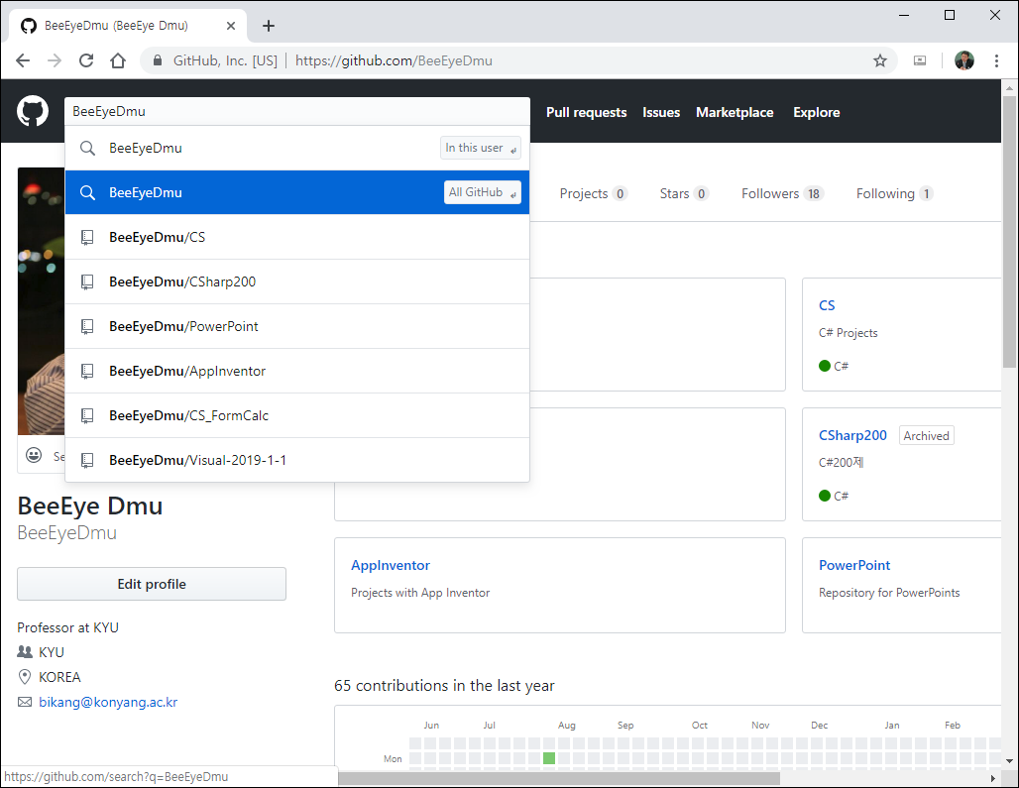
BeeEyeDmu 검색

Slide 5
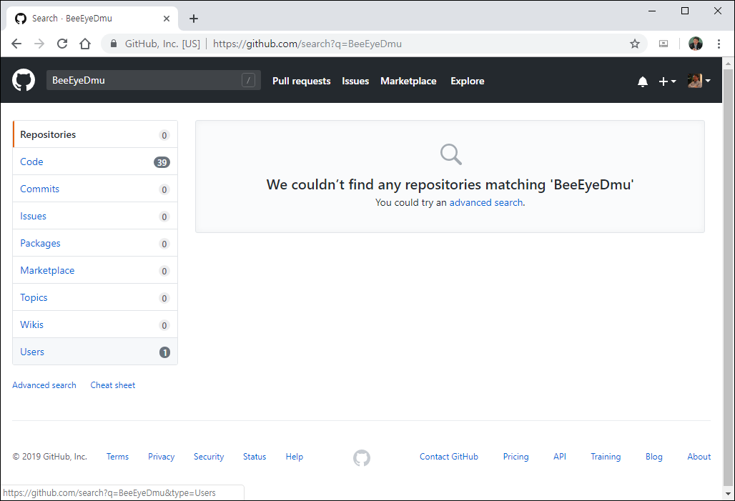
검색결과 Users (1)

Slide 6
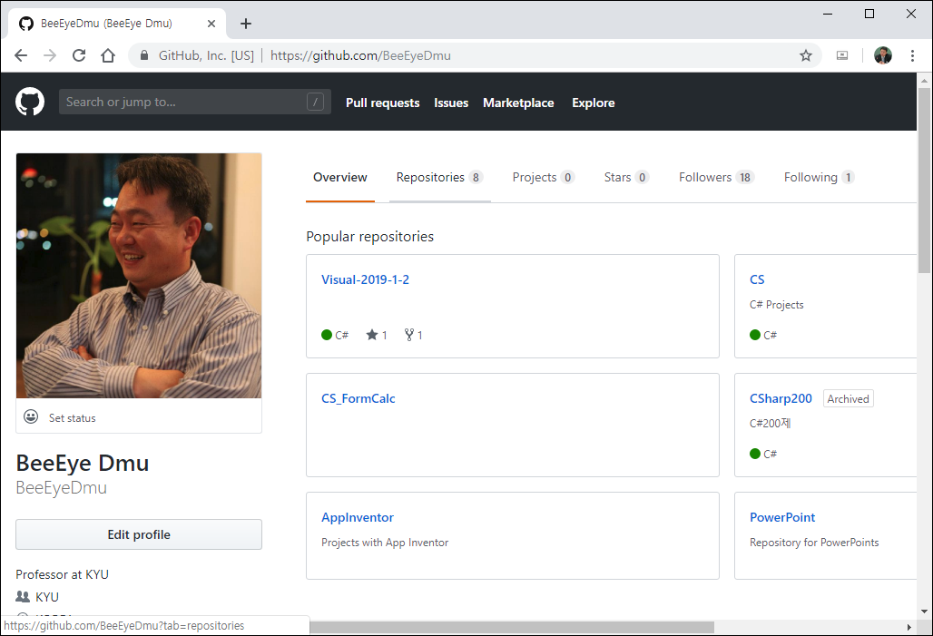
전체 8개 레포지토리
수업용
레포지토리

Slide 7
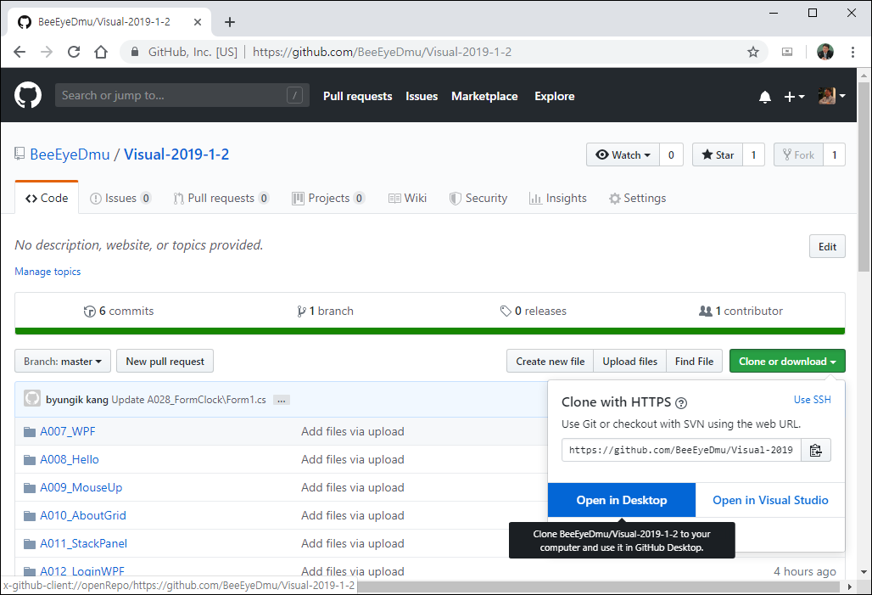
Clone or download

Slide 8
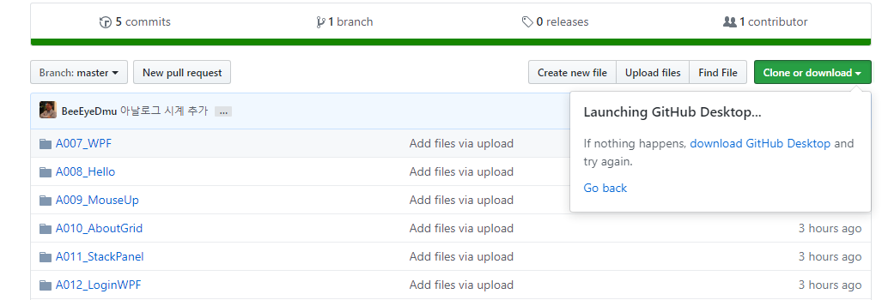
GitHub Desktop
GitHub Desktop 다운로드

Slide 9
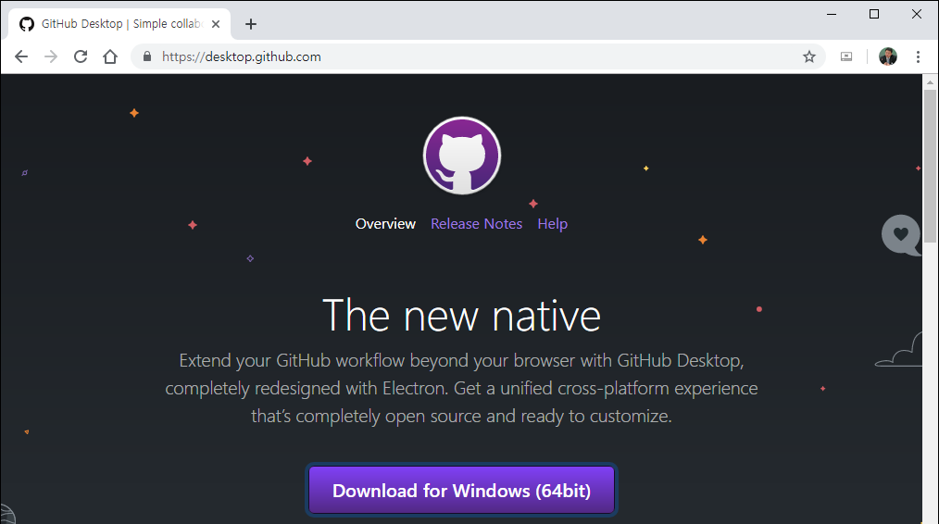
Download for Windows

Slide 10

install

Slide 11

로그인

Slide 12
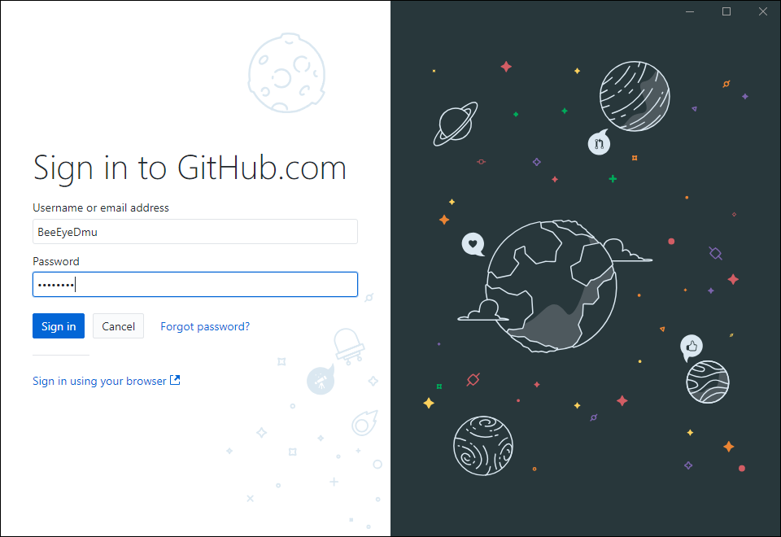

Slide 13
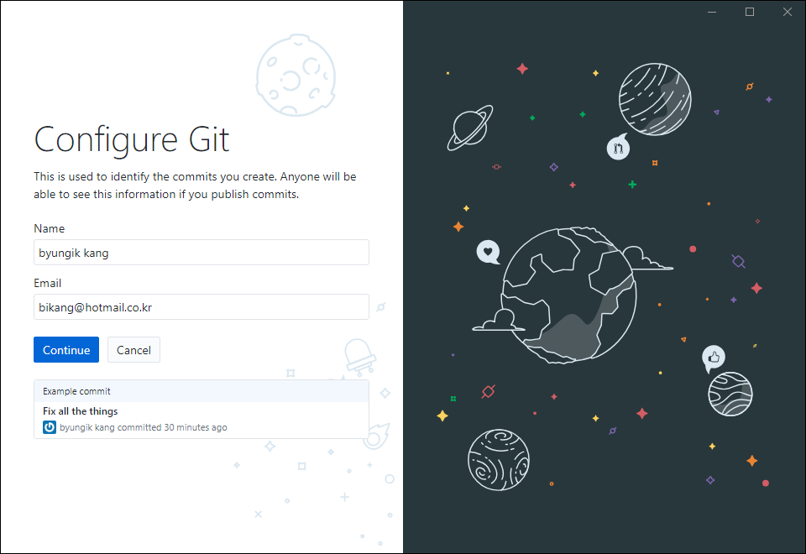

Slide 14
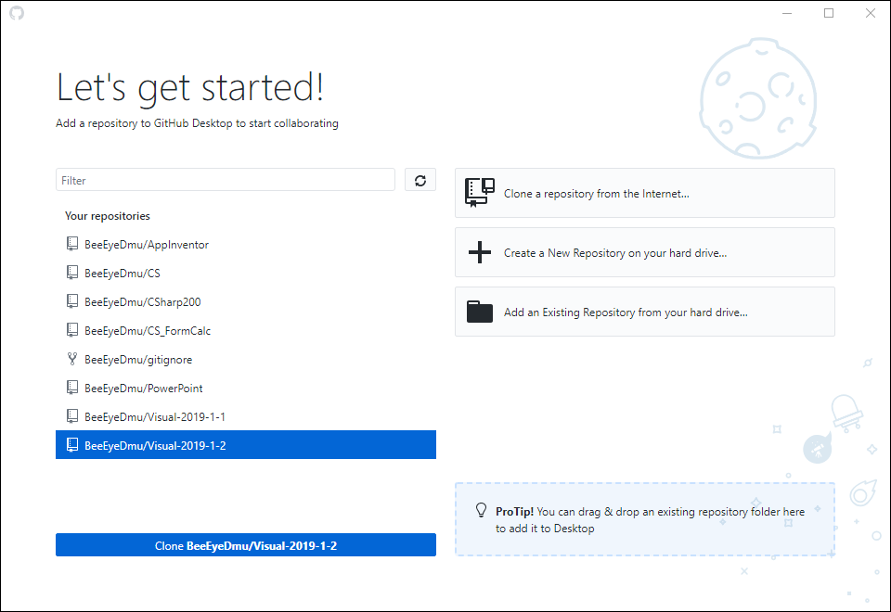
Clone

Slide 15
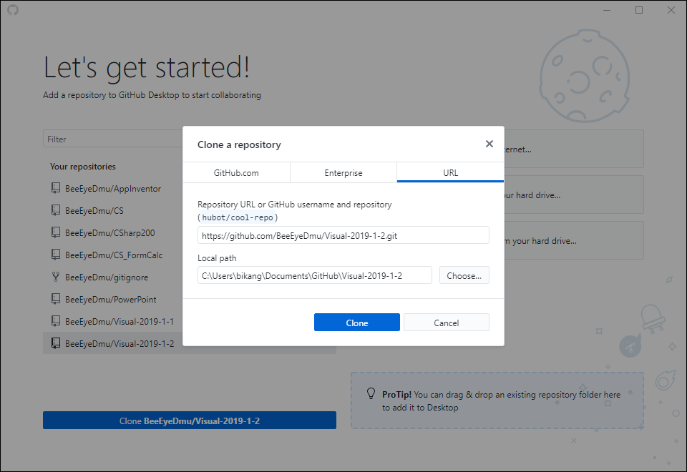

Slide 16
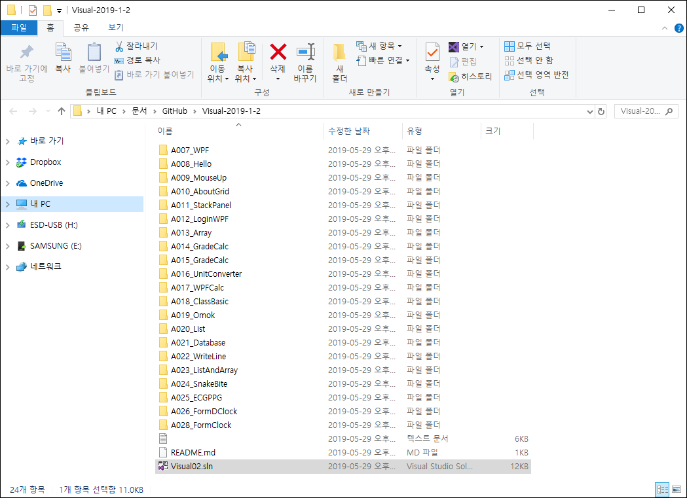

Slide 17
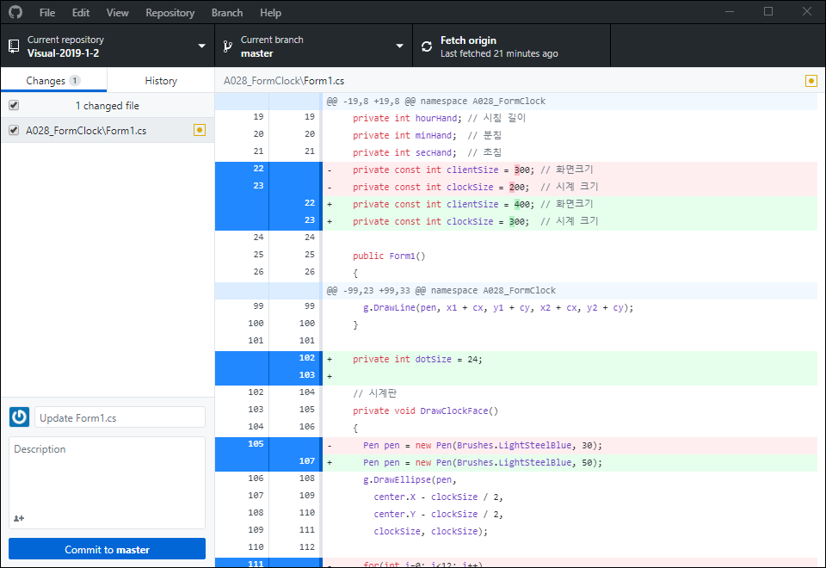
바뀐 부분 확인
Commit 하기 전에 바꾼 내용을
기록하고 Commit 버튼 클릭

Slide 18
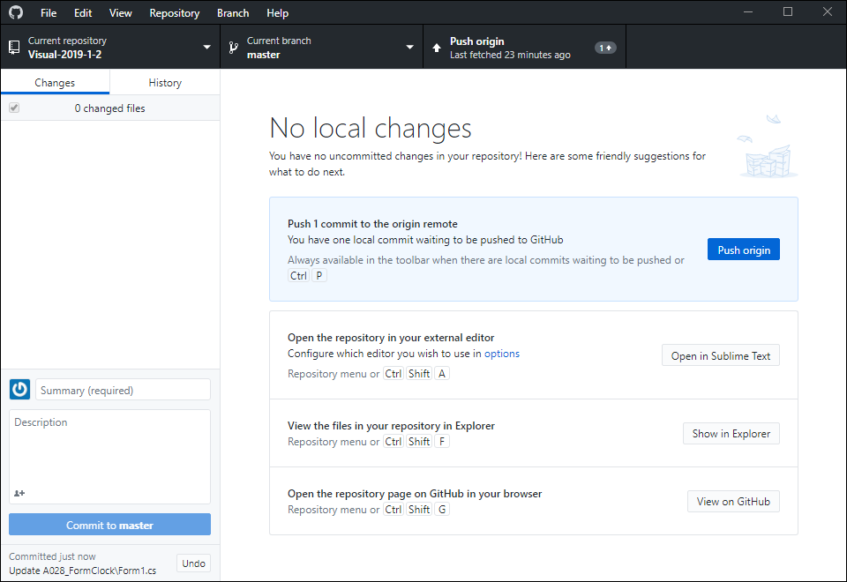
Push to origin
(origin은 GitHub의
레포지토리를 의미함)

Slide 19
사용방법

Slide 20
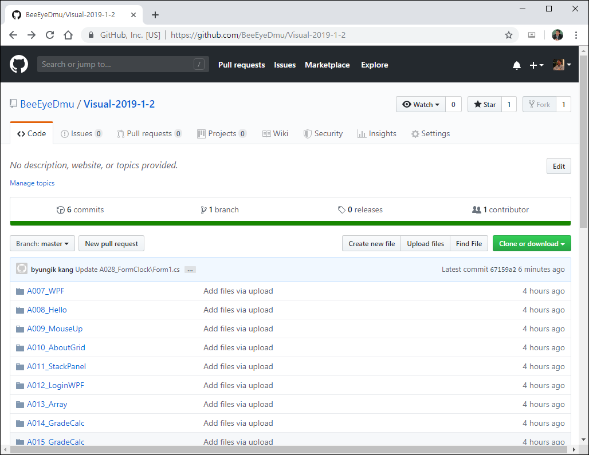
GitHub.com 확인

Slide 21
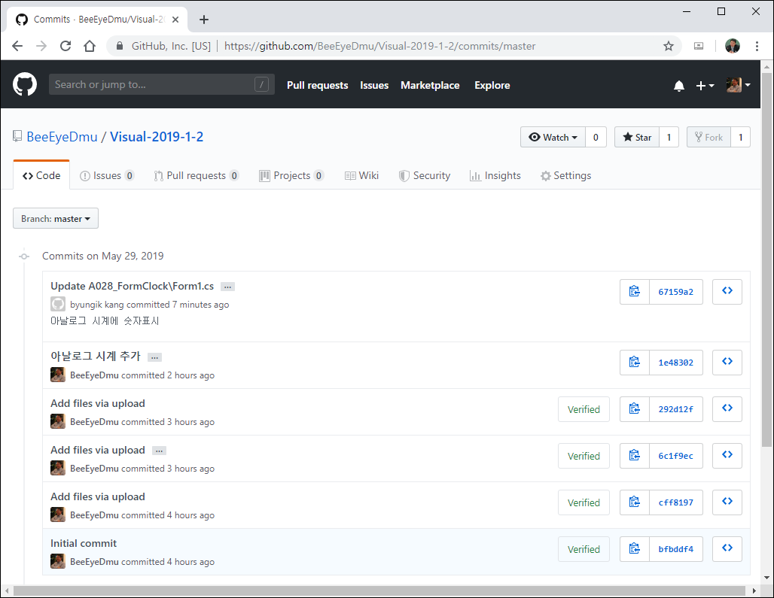
6개 중 마지막 Commit 확인
클릭

Slide 22
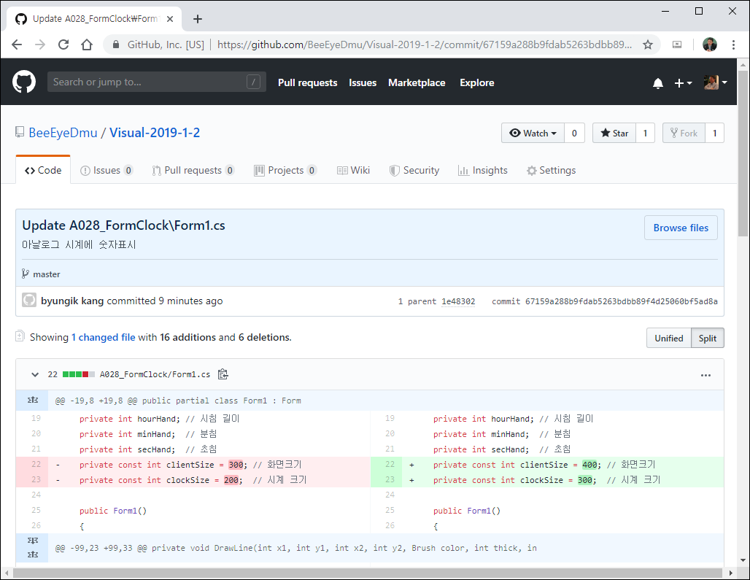
바뀐 내용 확인

